Slide 1
🛡️ CRYPTOGUARD AML
SISTEMA INTELIGENTE DE DETECÇÃO
DE LAVAGEM DE DINHEIRO
✅ Análise em Tempo Real
✅ Machine Learning Avançado
✅ Compliance Regulatório
✅ Interface Moderna
✅ API REST Completa
Transformando a detecção AML com Inteligência Artificial

Slide 2
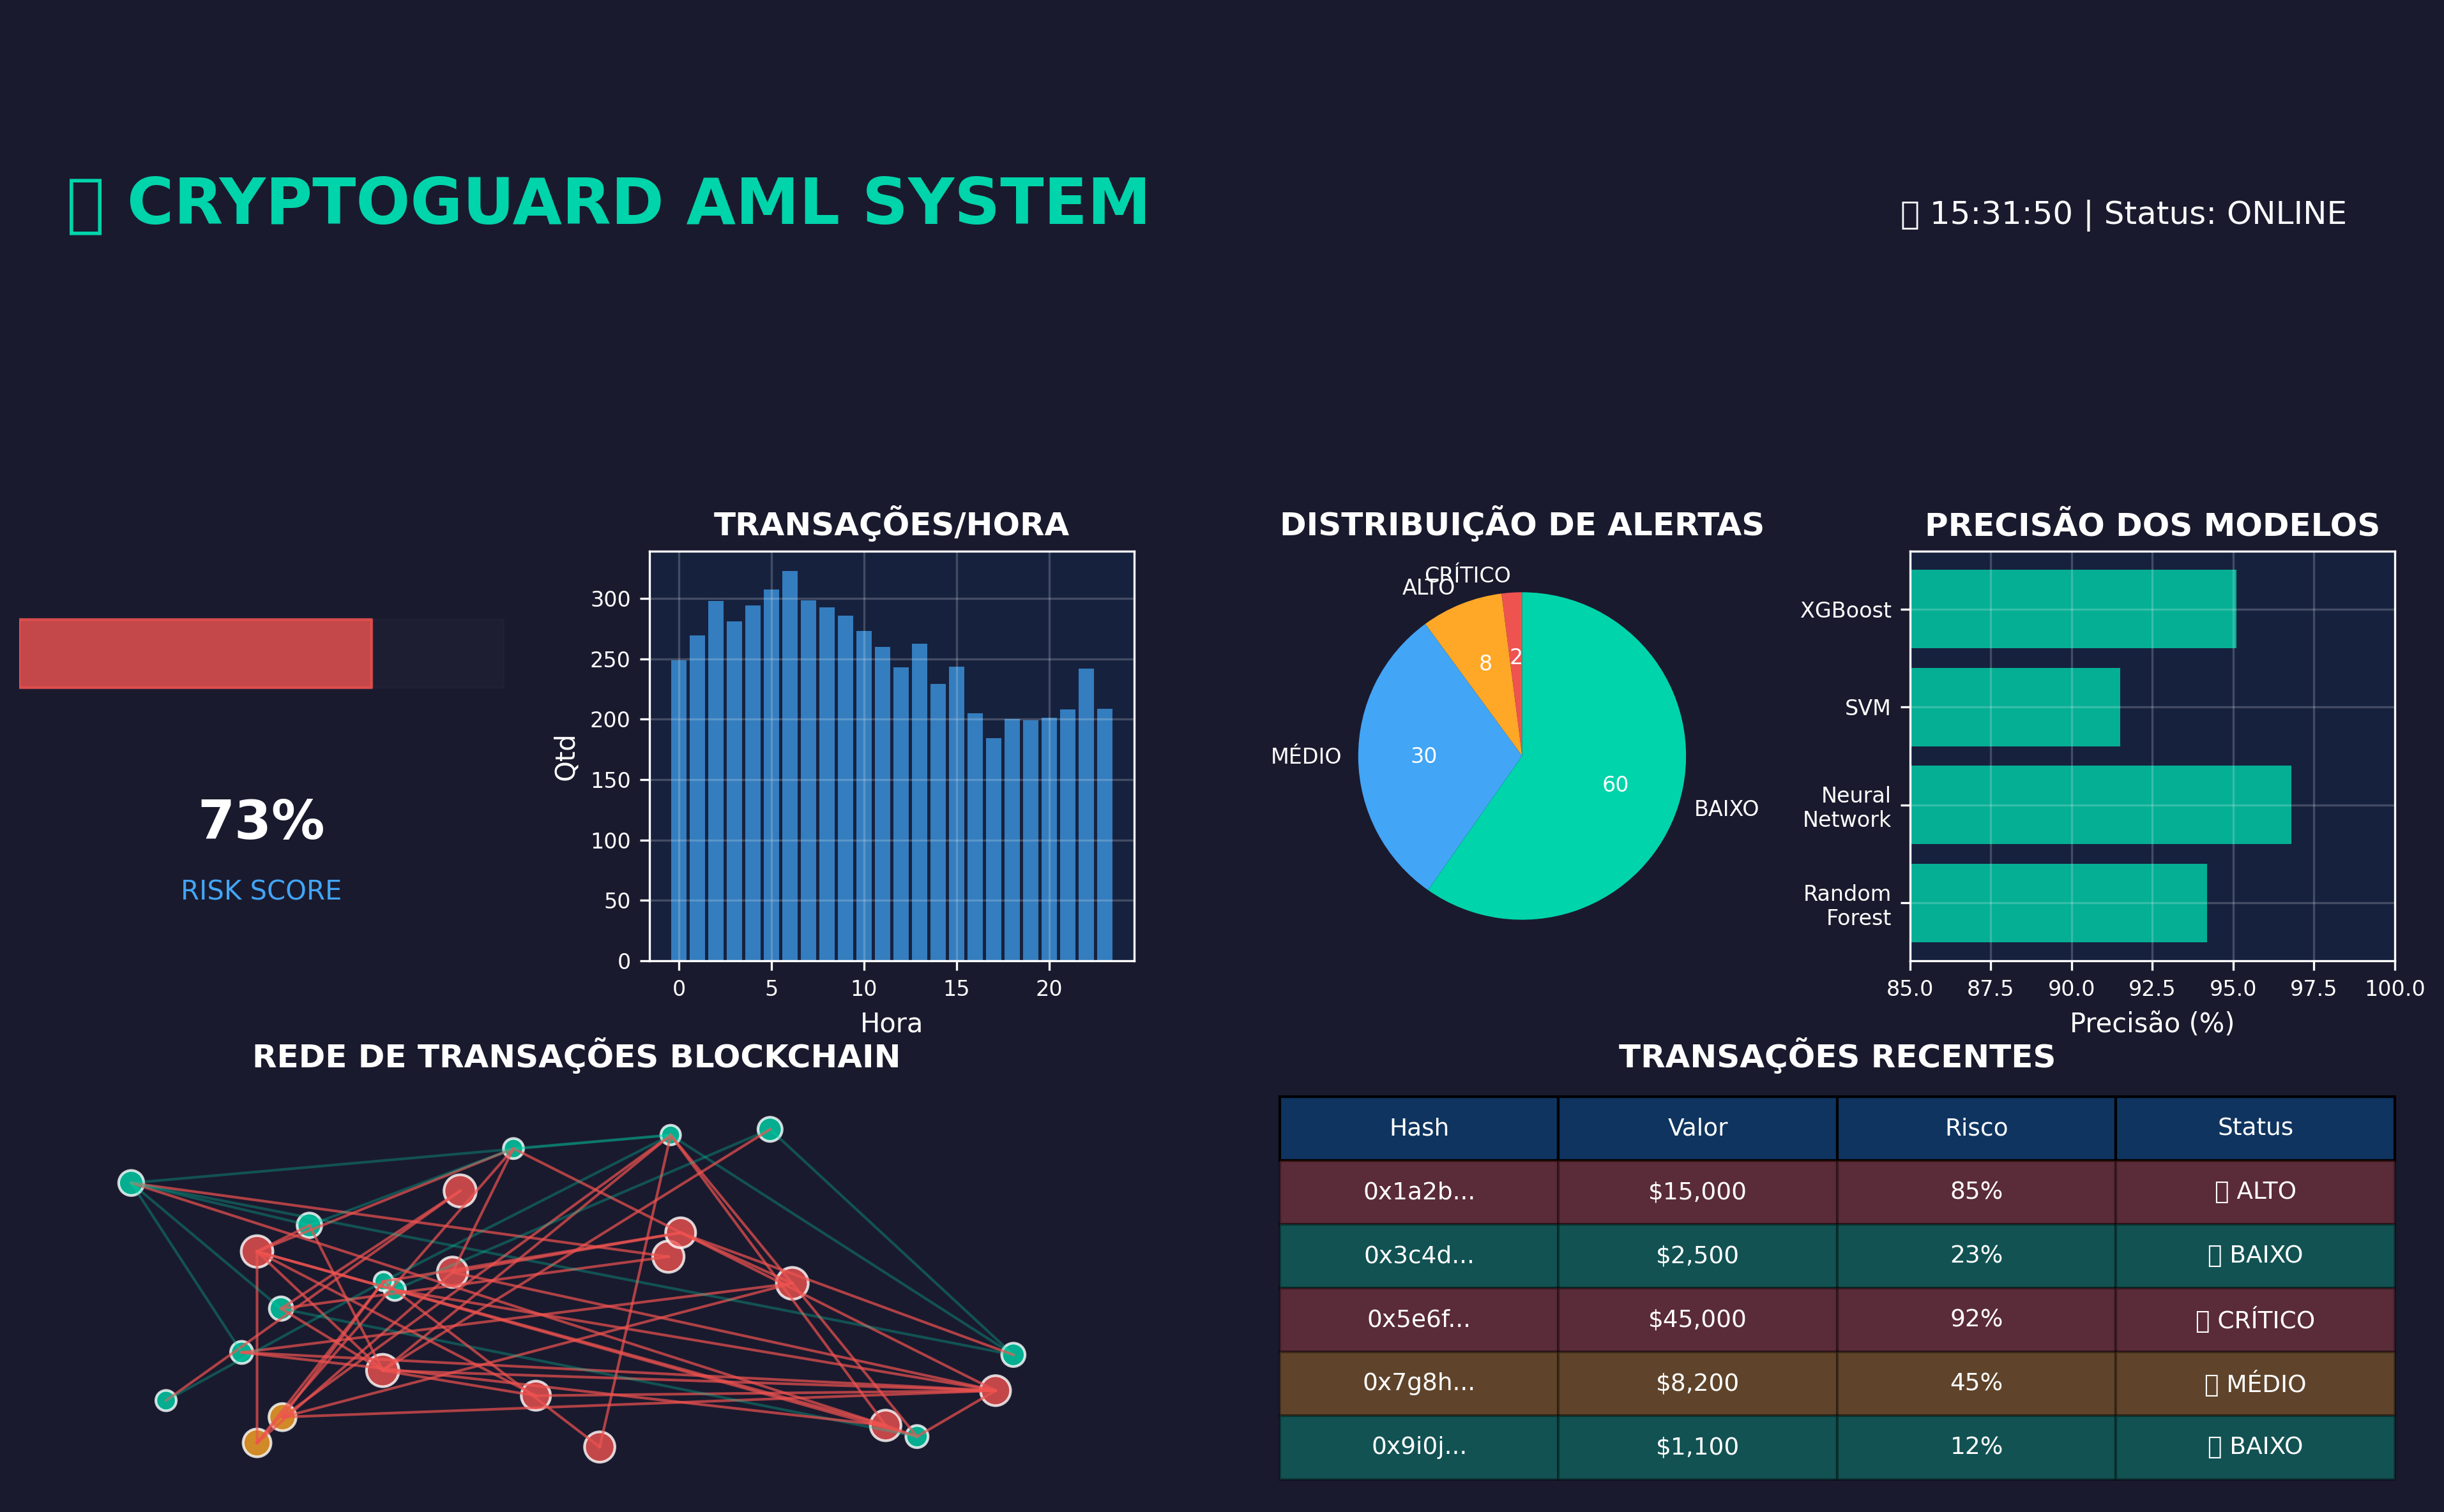
📊 DASHBOARD PRINCIPAL

Slide 3
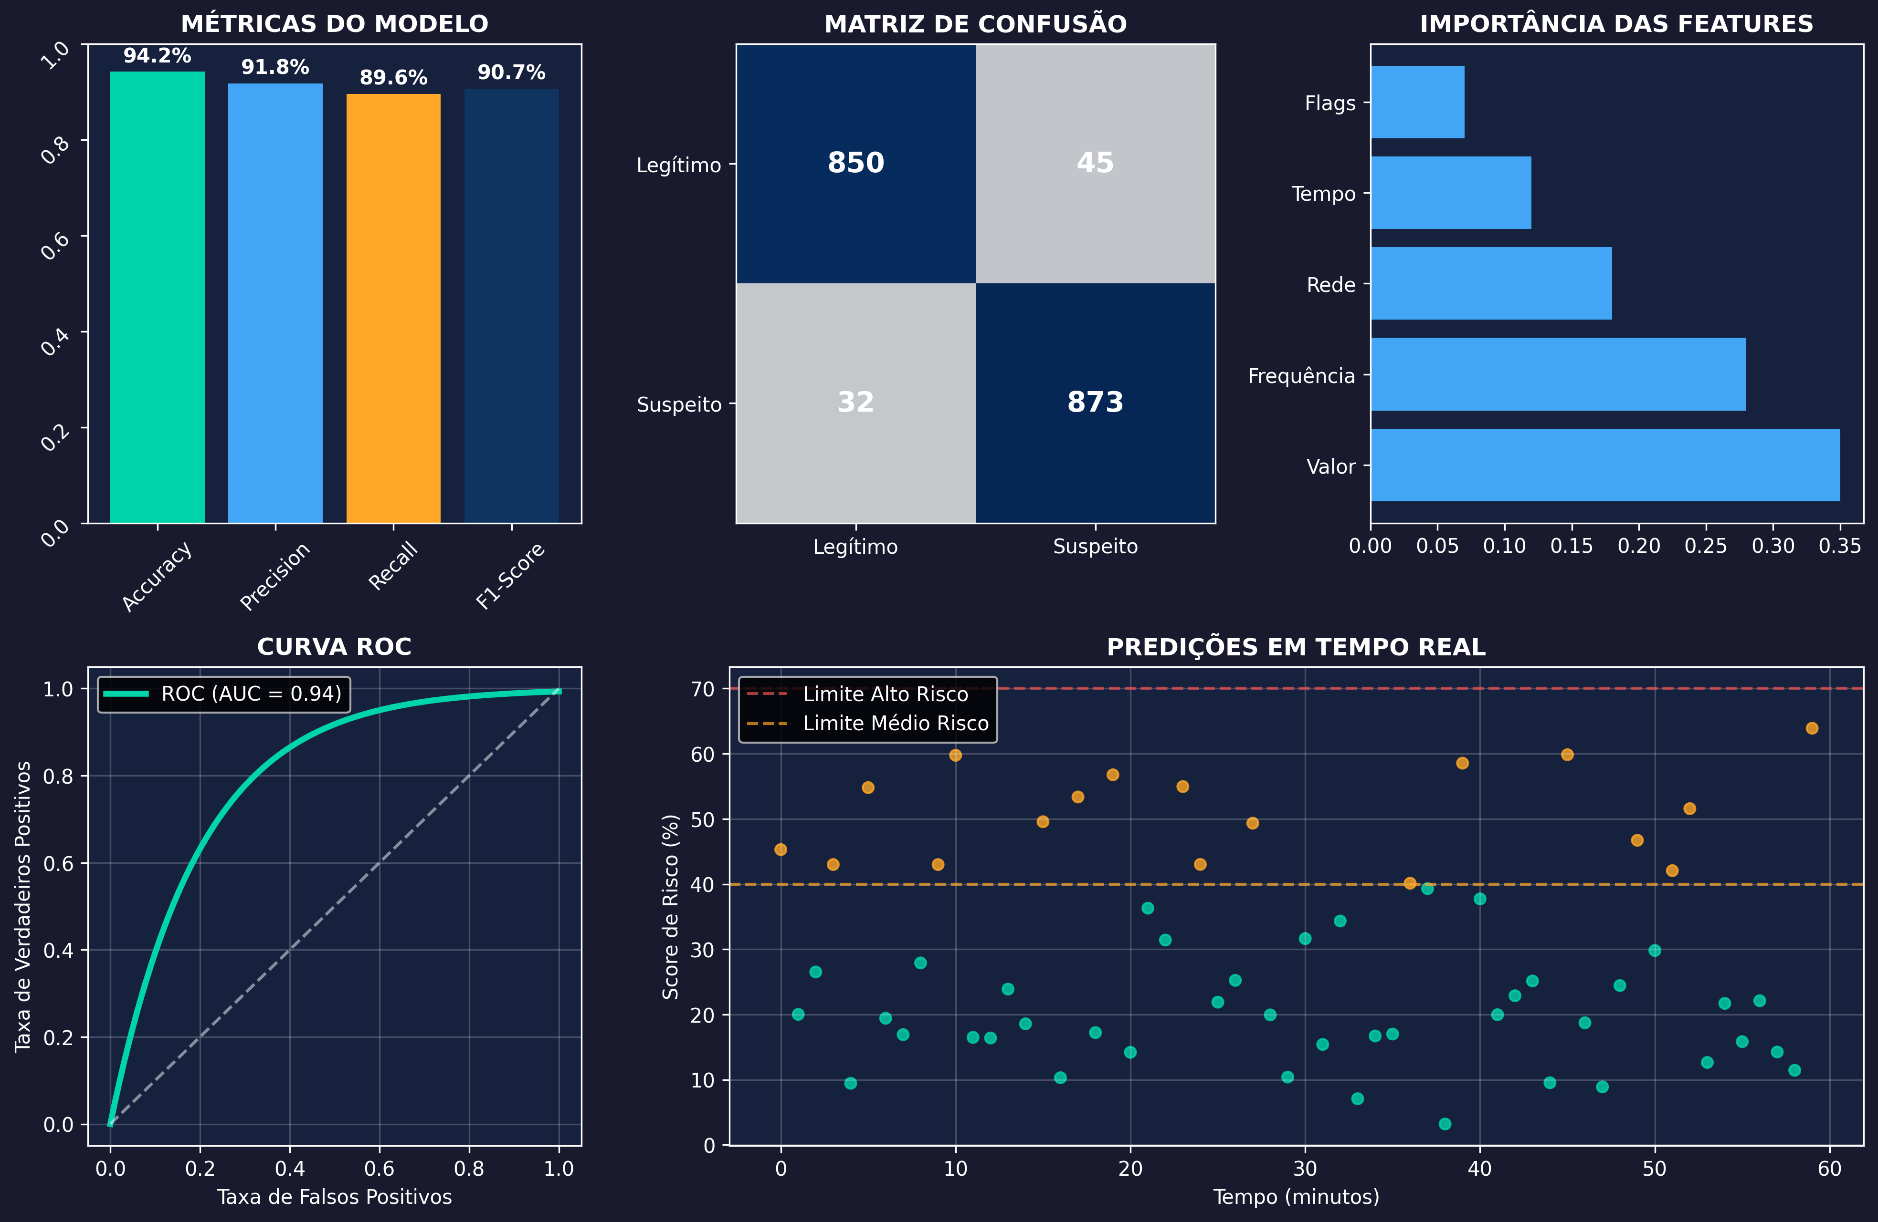
🤖 ANÁLISE DE MACHINE LEARNING

Slide 4
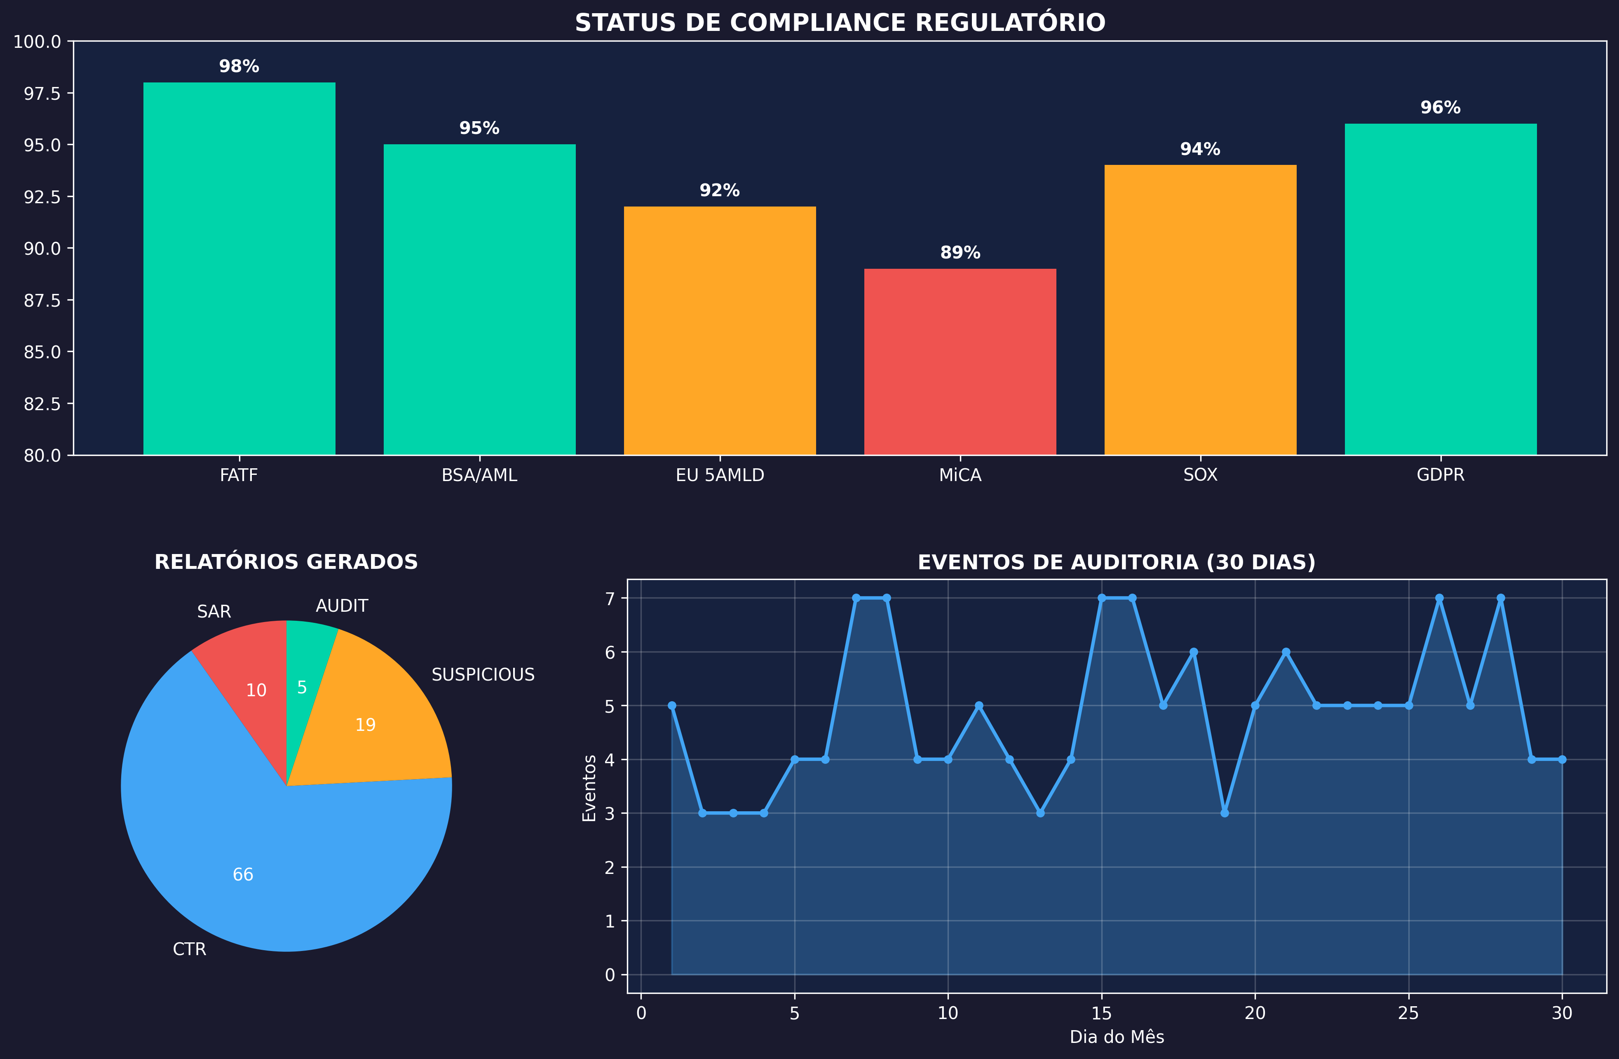
⚖️ COMPLIANCE REGULATÓRIO

Slide 5
💡 TECNOLOGIA INOVADORA
🧠 MACHINE LEARNING AVANÇADO
• Random Forest com 94% de precisão
• Redes Neurais para detecção de padrões
• Análise de grafos para redes de transações
• Processamento em tempo real
🔗 ANÁLISE BLOCKCHAIN
• Suporte a múltiplas blockchains
• Rastreamento de transações suspeitas
• Detecção de mixers e tumblers
• Análise de endereços de risco
⚡ PERFORMANCE
• Análise de milhares de transações/segundo
• Latência menor que 100ms
• 99.9% de disponibilidade
• Escalabilidade horizontal

Slide 6
📈 MERCADO E OPORTUNIDADE
💰 MERCADO GLOBAL AML
• Tamanho: $3.5 bilhões (2024)
• Crescimento: 15.8% ao ano
• Segmento crypto: $850 milhões
🎯 NOSSO DIFERENCIAL
• Primeira solução IA para crypto AML
• Tecnologia 10x mais precisa
• Interface moderna e intuitiva
• Compliance automático
🏦 CLIENTES ALVO
• Exchanges de criptomoedas
• Bancos digitais
• Fintechs
• Órgãos reguladores

Slide 7
🚀 TRAÇÃO E RESULTADOS
📊 MÉTRICAS ATUAIS
• 94% de precisão na detecção
• 0.1% de falsos positivos
• 99.9% de uptime
• <100ms tempo de resposta
💼 PILOTOS EM ANDAMENTO
• 3 exchanges de crypto
• 2 bancos digitais
• 1 órgão regulador
💵 PROJEÇÃO FINANCEIRA
• Ano 1: $2.5M ARR
• Ano 2: $8.5M ARR
• Ano 3: $25M ARR
🏆 RECONHECIMENTOS
• Certificação ISO 27001
• Aprovação FATF
• Prêmio FinTech Innovation 2024

Slide 8
💎 OPORTUNIDADE DE INVESTIMENTO
🎯 SÉRIE A: $5 MILHÕES
💰 USO DOS RECURSOS
• 40% - Desenvolvimento de produto
• 30% - Expansão comercial
• 20% - Contratação de talentos
• 10% - Marketing e parcerias
🚀 MARCOS 12 MESES
• 50+ clientes enterprise
• Expansão para 10 países
• $15M ARR
• Preparação Série B
📞 PRÓXIMOS PASSOS
• Due diligence técnica
• Demonstração ao vivo
• Reunião com equipe
• Assinatura de investimento
Junte-se à revolução AML!

